Slide 1
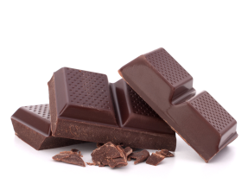
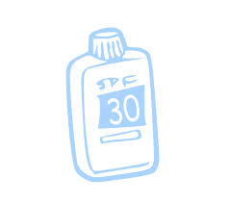
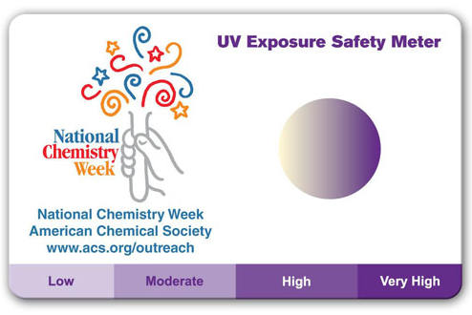
Con seguridad bajo el sol
Materiales
Una tarjeta con sensor fotocromático de luz ultravioleta (PULS, por sus siglas en inglés) u otra tarjeta indicadora, o cuentas de detección de rayos UV
Un sobre de tamaño carta
Una bolsa de plástico con cierre hermético (tamaño bocadillo)
Un reloj con manecilla de segundero
Un protector solar transparente en forma de rocío con factor de protección solar (FPS) de 30 o más)
Papel absorbente
Explicación química
El bloqueador solar protege nuestra piel de los rayos ultravioletas. Podemos tener una idea de qué tan bien va a funcionar el mismo por el número de factor de protección solar que se indica en la botella. Mientras más alto el FPS, más fuerte el bloqueador solar. La Academia Americana de Dermatología recomienda el uso de un bloqueador solar de al menos un FPS de 15 siempre que se vaya a trabajar o jugar al aire libre.

Slide 2
Con seguridad bajo el sol
Procedimiento
1. Antes de salir, coloque la tarjeta PULS en un sobre para evitar que entre en contacto con la luz solar.
2. Busque un lugar soleado en el que pueda colocar la tarjeta. Evite las sombras de edificios y árboles.
3. Usando términos tales como “parcialmente nublado”, “lluvioso” o “soleado”, describa el estado del tiempo en la sección “¿Qué observó?”.
4. Retire la tarjeta PULS del sobre y colóquela en una bolsa de plástico con cierre hermético.
5. Sostenga la bolsa con la tarjeta apuntando hacia el sol por 20 segundos.
6. Observe de cerca la porción de la tarjeta que cambia de color y compárela con la sección “Nivel de exposición solar”. Elija el color saturado de la escala que sea más cercano al de la porción de la tarjeta que cambia de color. Lea la palabra que está debajo de ese color saturado (mínimo, bajo, moderado, alto o crítico) y anótela en la sección “¿Qué observó?”.
7. Saque la tarjeta de la bolsa plástica y vuelva a colocarla dentro del sobre, para que esté fuera de la luz del sol durante al menos tres minutos.
8. Mientras espera, rocíe el exterior de la bolsa de plástico con protector solar. Tenga la precaución de formar una capa pareja. Si el protector solar no forma una capa pareja transparente deberá quitar el exceso con el papel absorbente.
9. Escriba el grado de FPS del protector solar en la sección “¿Qué observó?”.
10. Luego de tres minutos, abra la bolsa de plástico y coloque la tarjeta PULS en su interior.
11. Repita los pasos 5 y 6, anotando sus resultados en la sección “¿Qué observó?”.
12. Arroje la bolsa de plástico en el cesto de basura, pero conserve la tarjeta y el protector solar para usos futuros. Limpie cuidadosamente su área de trabajo y lávese las manos.

Slide 3
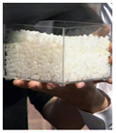
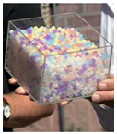
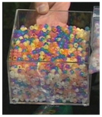
Detectando la Radiación Ultravioleta
Materiales
Cuentas UV
Limpiapipas
Protector solar
Procedimiento
Compre un paquete de cuentas UV que cambian de color.
2. Usted puede utilizar limpiapipas para hacer una pulsera si así lo desea.
3. Las cuentas siguen siendo de color blanco en interiores.
4. Pruebe la eficacia de su protección solar cubriendo algunas de las perlas y luego colocándolas en la luz del sol. Si cambian de color, puede añadirle un poco más de protector solar.
5. También puede probar el poder de protección de gafas de sol para ver que protegen sus ojos de la radiación ultravioleta del sol.

Slide 4

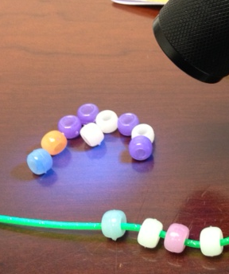
Detectando la Radiación Ultravioleta
Más sobre la radiación UV
La radiación solar ultravioleta o radiación UV es una parte de la energía radiante (o energía de radiación) del sol. Se transmite en forma de ondas electromagnéticas. La exposición excesiva a la radiación solar puede originar efectos negativos en la piel, ojos y debilitamiento del sistema inmunológico. El grado del daño de la radiación UV en la piel depende de la intensidad y la longitud de onda, así como del tipo de piel.
Explicación química
Las cuentas UV contienen diversos pigmentos que cambian de color cuando se exponen a la luz ultravioleta de cualquier fuente, incluido el sol. Las cuentas son todas blancas en luz visible. A la luz UV, dependiendo del pigmento añadido a cada cuenta, podrás ver diferentes colores. Cada cuenta cambiará de color aproximadamente 50.000 veces antes de que el pigmento ya no responda a la luz UV.

